Slide 1
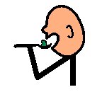
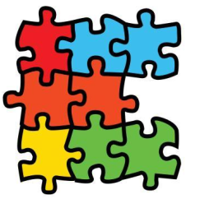
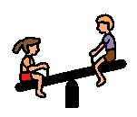
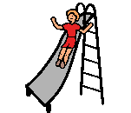


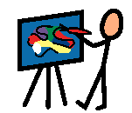

קוראים לי XXX, ואני כבר בן 3!
אני ילד גדול, ואני עושה הרבה דברים לבד:
אני (שם הילד.ה)
נפרד מהחיתול
אני אוכל ושותה לבד
אני מרכיב פאזל
אני משחק בחצר
ומכין יצירות
2
1

Slide 2
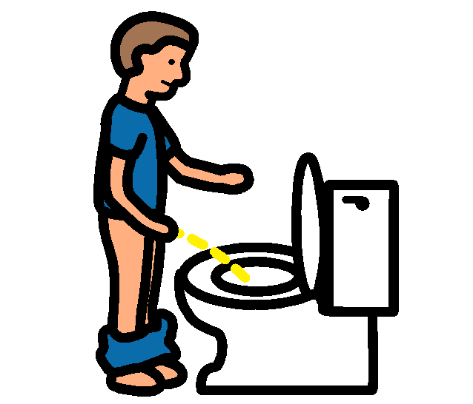
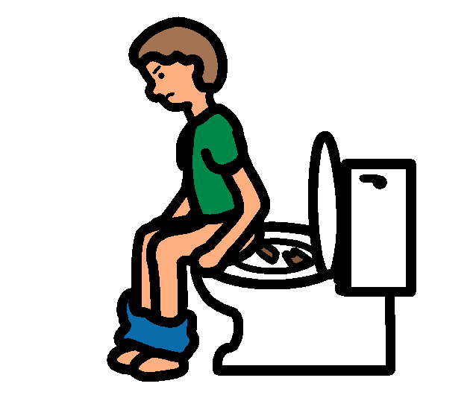
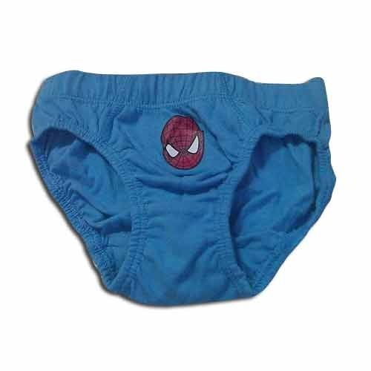
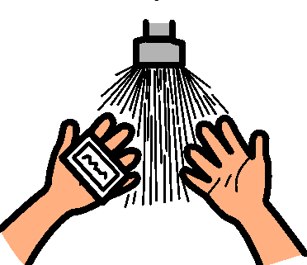
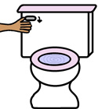
אם יהיה לי פיפי או קקי, אני אלך לשירותים
עוד מעט אני אגיד ביי ביי לחיתול
ואלבש תחתונים של ילדים גדולים
ואחר כך אני אוריד את המים ואשטוף ידיים
4
3

Slide 3



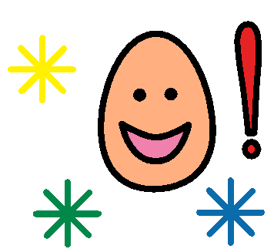
כשאני אעשה פיפי וקקי בשירותים כמו ילד גדול, כולם ישמחו וימחאו לי כפיים!
איזה כיף לי!!!
5

